Slide 1
Université de Ghardaïa
Faculté des Sciences de la Nature
et de Vie et Sciences de la Terre et de l’Univers
Techniques spectroscopiques
Présenté par Mme: HAMID OUDJANA

Slide 2
1-Généralités :
La spectrophotométrie est l’étude des interactions entre la matière et les radiations électromagnétiques.

Slide 3
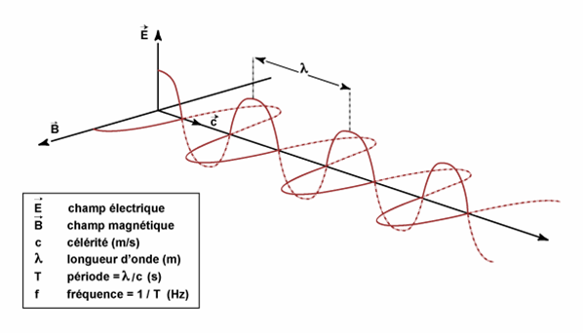
Radiation électromagnétique

Slide 4
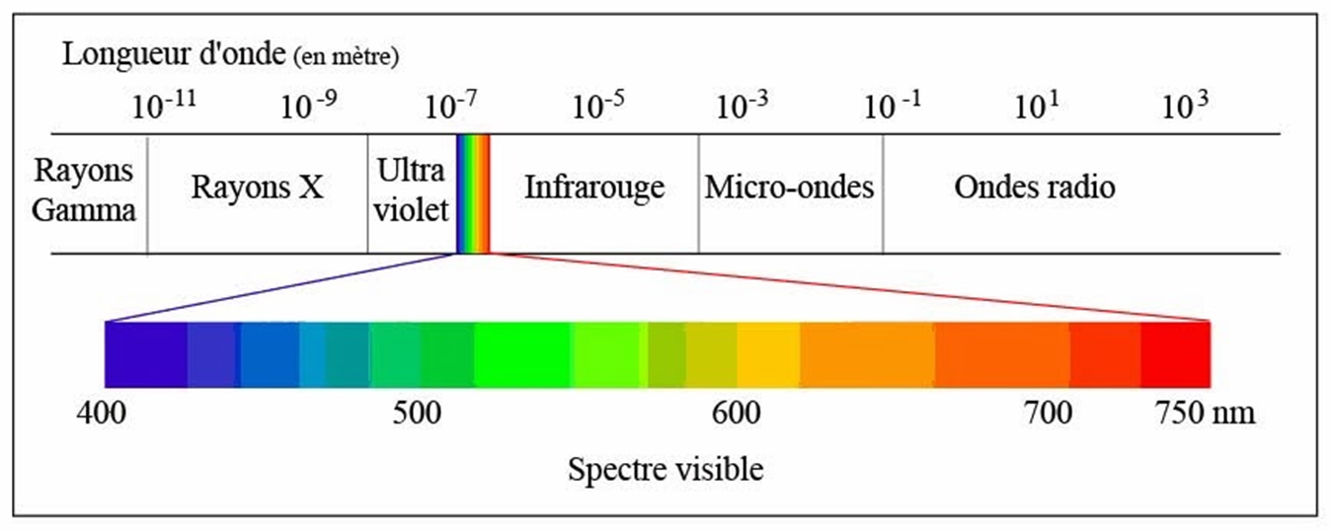

Slide 5
Une radiation électromagnétique est caractérisée par leur fréquence ν (en hertz Hz, s⁻¹) qui définit l’énergie transportée par les photons :
E= h. ν
h : est la constante de Planck h=6,63.10⁻³⁴ j.s .
λ : la longueur d’onde qui présente la distance parcourue par l’onde pendant une période T.
λ= c . T=c/ν
T : la période est l’inverse de la fréquence exprimée en seconde (ν=1 /T).
C : représente la célérité de la lumière dans le vide (c=3.10⁸m/s)

Slide 6
  1-1-Excitation de la matière :
On peut augmenter l’énergie de la matière (excitation) par différents processus thermiques, électriques ou électromagnétiques l’état obtenu est instable et le système excité tend à revenir sur un niveau d’énergie inférieure.

Slide 7
1-2 Principe d’absorption moléculaire :
Lorsqu’un faisceau monochromatique pénètre dans un milieu solide ou liquide les molécules constituant ce milieu peuvent absorber une partie du rayonnement à condition que l’énergie des photons E= h. ν soit égale à la différence d’énergie correspondant à une transition possible entre deux niveaux de la molécule.

Slide 8
2-1-Origine d’absorption UV-ViS
2- Spectrophotométrie d’absorption UV-Vis
Les électrons les plus excitable dans un composé sont les électrons π des doubles liaisons et les électrons n des doublets non liants sur la couche périphérique des hétéroatomes (N,S,O,…..), se sont donc les groupements fonctionnels dans un composé qui sont responsables de l’absorbance lumineuse par le composé.

Slide 9
Remarque: La molécule la plus stable demande plus d’énergie pour qu’elle soit excité :
E=h. ν = (h.C)/ λ
La molécule qui possède plusieurs sites d’éxitation (double liaison,…) est plus facile à excitée donc demande moins d’énergie pour qu’elle soit excité :
E=h. ν = (h.C)/ λ
Les composés qui ne contiennent que des groupements fonctionnels simples absorbent la lumière ultraviolette.
Exp:
>C=C<(λmax d’absorption vers 180nm)
>C=O (λmax d’absorption vers 280nm)
Les composés qui contiennent plusieurs groupements fonctionnels conjugués absorbent la lumière visible.
Exp:
le carotène contient 9 doubles liaisons conjuguées(λmax d’absorption vers 496nm)
La chlorophylle verte comprend un système porphyrine hautement conjugué ( λmax d’absorption vers 700nm)

Slide 10
2-2 Loi de Beer- Lambert :
Lorsqu’un faisceau lumineux traverse une cuvette contenant un composé en solution, l’intensité de la lumière incidente I° est diminuée, si le composé absorbe une certaine quantité de la lumière I.
I°
I
Lumière incidente
Lumière transmise

Slide 11
La transmission T =I/I° = e^{-k.c.l}
K : coefficient d’absorption, qui dépend de la substance absorbante, la température et la longueur d’onde λ
C : la concentration de la solution en substance absorbante (mole.l⁻¹)
l : la longueur traversée (cm¹)
la densité optique Do ou l’absorbance est la valeur du logarithme d’écimal de l’inverse de la transmission
Do=log 1/T= log I°/I= (1/2,3)ln I°/I
Donc : Do=( K/2,3) x lxc
Do=ε.l.c
ε : est appelé coefficient d’extinction molaire (mole⁻¹.cm⁻¹)

Slide 12
2-3Conditions de validité de la Loi de Beer- Lambert :
La lumière doit être monochromatique (λ=Cts).
Le coefficient d’extinction ε est fonction de l’indice de réfraction n qui dépend de la concentration donc seules les solutions très diluées suivent la loi de beer-lambert d’où la nécessité de faire une courbe d’étalonnage pour le dosage d’un composé.
Le milieu de passage de faisceau lumineux ne doit pas être trouble (risque de diffusion de l’énergie lumineux) ou un milieu fluorescent (lumière réémise dans toutes les directions).

Slide 13
2-4- Spectre d’absorption ultraviolet ou visible:
Absorbance
Le spectre d’absorption uv ou vis d’un composé est obtenu en mesurant l’absorbance d’une solution du composé à différentes longueurs d’onde dans la région ultraviolette ou visible, on choisit la longueur d’onde d’absorption maximale λmax pour faire le dosage du composé.
λ nm
350 400 450 500 550 600 650 700 750 800 850
Le spectre concerné s’étend de proche UV jusqu’au proche IR

Slide 14
2-5 Limites de l’absorption UV-Vis:
La spectrophotométrie d’absorption UV-Vis apporte peu d’information structurale, elle indique la présence d’insaturation dans la molécule, son application est très importante dans l’analyse quantitative.

Slide 15
2-6 Analyse quantitative
L’analyse quantitative consiste à doser, ou déterminer la concentration d’un composé dans un mélange. Quelques substances peuvent êtres dosées directement, mais la majorité d’entres elles le sont par dosage indirect.

Slide 16
2-6-1 Dosage direct:
Le dosage direct consiste à mesurer l’absorbance d’un composé qui absorbe de façon importante la lumière dans la région ultraviolette ou visible. En d’autres mots, le composé doit posséder une forte bande d’absorption à une longueur d’onde dans la région ultraviolette ou visible, causée par une excitation électronique du composé. Très peu de constituants alimentaires sont dosés directement par spectroscopie d’absorption ultraviolette ou visible. Exemple de benzoate de sodium qui absorbe dans l’ultraviolet et les colorants alimentaires synthétiques qui absorbent dans le visible.
Exp : le NADH H⁺ est un indicateur qui absorbe la lumière à une longueur d’onde égale à 340nm, sa formation au cours d’une réaction permet de le suivre
AH2 + NAD⁺ A + NADH H⁺

Slide 17
2-6-2 Dosage indirect
Le dosage indirect consiste à transformer, par une réaction chimique spécifique, un composé peu absorbant en un autre composé qui absorbe fortement la lumière dans la région du spectre visible. Donc le produit de la réaction est coloré. Comme la concentration du composé coloré est proportionnelle à celle du composé de départ, on dose donc indirectement ce dernier en mesurant l’absorbance du composé coloré. Le schéma général d’un dosage indirect apparaît ci-dessous :
Composé A + Réactif Composé B + Réactif
(Peu absorbant) ( en excès) (Coloré) (non réagie)
Dosage colorimétrique

Slide 18
Exp1 : (Réaction de biuret)
En milieux alcalin les peptides contenant au moins deux liaisons peptidiques forment avec les ions cuivriques Cu⁺² un complexe bleu violet, la coloration est proportionnelle à la concentration et donne un maximum d’absorption à 540nm
Peptide + CuSo4 (liaison peptidique –Cu) violet-bleu
(absorbance à 540nm)
Exp2 : Détermination de la glycémie par la méthode de glucose oxydase (GOD)
H2O2 + Ortho-toluidine Produit bleu
(absorbance à 500nm)
CH2OH
CH2OH
GOD
(H,OH)
H2O2 +
C=O
+ O2
Glucose
Gluconolactone
Peroxydase

Slide 19
2-7- Techniques de dosage:
2-7-1-Application directe de la loi de Beer-Lambert:
On utilise directement la relation Do=ξ.L.C, dans ce cas il faut:
-Connaitre le coefficient d’extinction de la substance ξ.
-Respecter les conditions physico-chimiques au moment de la manipulation.
-Assurer que la dose inconnue est dans la zone de concentration ou la loi de Beer-Lambert est valable (la partie droite de la courbe d’étalonnage).
2-7-2-Comparaison avec un étalon:
On compare la densité optique de la solution à doser avec celle d’une solution étalon, dans les mêmes conditions opératoires.

Slide 20
2-7-3-Dosage avec une gamme d’étalonnage:-
Pour préparer une gamme d’étalonnage, il faut respecter les conditions suivantes:
-La gamme doit être préparée dans les mêmes conditions expérimentales des essais.
-Le volume total des solutions dans chaque tube de la gamme doit être constant.
-Les concentrations des tubes de la gamme doivent être régulièrement réparties.
-La concentration des essais doit être centrée sur la gamme.
-La concentration des essais doit permettre l’application de la loi de Beer-Lambert.

Slide 21
2-8-Appareillage:
2-5-1-Colorimétre:
Ce type d’appareil travaille dans la région du spectre visible, il est muni d’un filtre sélecteur de longueur d’onde polychromatique et la lampe utilisée est une lampe a filament de tungstène.
2-5-2-Spectrophotométre:
Les lampes utilisées sont en deutérium dans le domaine de UV et en tungstène dans le domaine de Vis, l’appareil peut être munis d’un simple faisceau ou d’un double faisceau.
Simple faisceau:
Double faisceau:
Détecteur
Lampe
Filtre sélecteur
Cuve

Slide 22
Spectrophotomètre à simple faisceau:
Spectrophotomètre à double faisceau:
Détecteur
Lampes UV et Vis
monochromateur
Cuve
Cuve de référence
Détecteur
Lampes UV et Vis
Cuve d’échantillon
monochromateur
Diviseur de faisceau

Slide 23
3- Spectroscopie infrarouge
3.1.-Généralités
La spectroscopie infrarouge fournit de bons renseignements sur les fonctions de la molécule et sur la présence éventuelle de doubles ou triples liaisons, l’absorption d’une radiation infrarouge ( ou absorption d’énergie : E=h/λ), à l’intérieure d’une molécule, provoque des vibrations d’élongation de ses liaisons ou de déformation de ses angles de liaison, selon les liaisons concernées (C=O, O-H, C-H, C=C….), les vibrations apparaissent à des longueurs d’onde différentes et affichent des bandes d’absorption de forme et d’intensité différentes. Une seule fonction peut parfois donner plusieurs signaux (cas de la fonction acide qui a deux bandes, une pour –OH et une autre pour C=O)

Slide 24
3.2.-Vibration d’élongation et de déformation
Les bandes d’absorption dans le domaine de l’infrarouge sont en rapport avec deux types de vibrations :
a)-Vibration d’élongation ou de valence (aux environs de 3000cm-1), résulte des mouvements d’oscillations de deux atomes liés, dans l’axe de leur liaison, produisant une variation périodique de leur distance.
Ces mouvements peuvent être soit symétrique ( les deux atomes se déplacent ensemble vers l’extérieur ou l’intérieur de la molécule.

Slide 25
Ou asymétrique :- quand un des atomes se déplace vers le centre, et l’autre vers l’extérieur et vice versa.
b)- Vibration de déformation angulaire: due à quatre types de mouvements différents. C’est une oscillation entre deux atomes liés à un troisième produisant une variation périodique de l’angle des deux liaisons.
Cette vibration de déformation peut être soit symétrique dans le plan et hors du plan.
Cisaillement (dans le plan) Torsion (hors du plan)
α
α
α
α

Slide 26
Ou asymétrique dans le plan et hors du plan:
Rotation (dans le plan) Balancement (hors du plan)
α
α

Slide 27
3.3.-Spectre infrarouge
Sur un spectre IR on porte en abscisse le nombre d’onde σ= 1/ λ (exprimé en cm⁻¹) et en ordonnée la transmittance T=I_{s}/ I°
Lors de l’étude d’un spectre IR il faut distinguer :
-La zone d’empreinte digitale, correspondant à625cm⁻¹ <σ<1500cm⁻¹ : une région complexe et difficile à interpréter.
-La zone qui correspond à 1500cm⁻¹ <σ ¹ ou apparaissent les bandes de vibration d’élongation et de déformation angulaire.

Slide 28
La relation entre le nombre d’onde σ de la radiation absorbée et la constante de force κ de la liaison, est donnée par la loi de hooke :
Ϭ=
κ: la constante de force de l’oscillateur en newton (N=Kg.m/S2
µ: est la masse réduite en Kg entre deux atomes m1.m2/m1+m2.
C: la célérité (3.10 8 m/S-1).
1 κ/µ
2πC

Slide 29
3.4.-Interprétation des spectres infrarouges
On peut distinguer quatre groupes de pics d’absorption :
Position | groupement
Entre 2700 et 3700cm-1 | Liaison A-H (A: O,N,…..)
Entre 2000 et 2500cm-1 | Liaisons triples: -CΞC-, ou –CΞN Doubles liaisons conjuguées >C=C<
Entre1600 et 1800cm-1 | >C=C< , >C=O, >C=N-
Inférieur à 1500 cm-1 | Difficile à interpréter en générale: >C=CH2 vers 890cm-1 -CH=CH2 vers 910 cm-1 -CH=CH- vers 965 cm-1 -CH=CH vers 690 cm-1 >C=CH-vers 840 cm-1

Slide 30
3.5.-Appareillages:
3.5.1.-Préparation de l’échantillon:
L’échantillon peut être sous forme solide, dans ce cas il est placé dans des pastilles à 1p100 dans le bromure de potassium KBr, les produits liquides sont utilisés soit purs soit en solution dans le tétrachlorure de carbone, dans des cuves de chlorure de sodium et enfin les produits gazeux sont emprisonnés dans une cuve de chlorure de potassium.

Slide 31
3.5.2 Spectromètres dispersifs
On utilise généralement le montage double faisceau, la source de lumière est à base d’un filament de tungstène (pour le proche infrarouge, jusqu’a 3µm, et une lampe à filament de Nernst.
Le rayonnement de la source est dédoublé par un jeu de miroirs. Pour chaque intervalle de longueur d'onde, défini par le monochromateur, le flux ayant suivi alternativement chacune des deux voies, par effet d'un miroir tournant au rythme d'une dizaine de fois par seconde, arrive sur le détecteur.
La comparaison des deux signaux obtenus est directement convertie en transmittance.

Slide 32
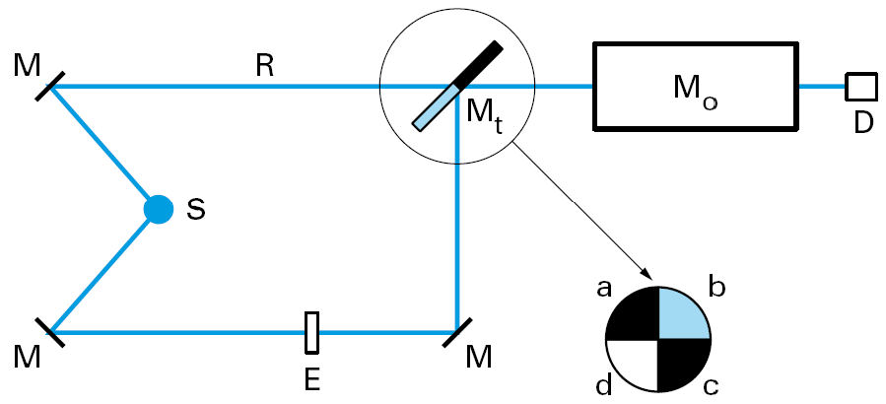
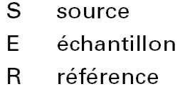
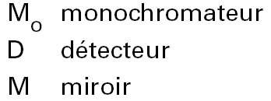


Slide 33
3.6.-Application:
L’analyse quantitative d’un échantillon est difficile du fait que la température augmente au cours des mesures ce qui peut varier le coefficient de distinction et par conséquence modifie les conditions de validité de la loi de beer-lamber , cependant la principale application des spectres infrarouges est l’analyse qualitative, dont la recherche des différents groupements constituant une molécule.

